Slide 1

Krónikus beteg a családban
Janicsák Henrietta
Szent László Kórház
Csontvelőtranszplantációs osztály
2008. November 19.
PIBE

Slide 2
Betegségek bio-pszicho-szociális modellje
Akut betegség
Bio-
pszicho-
szociális
egyensúly
kezelés
Krónikus betegség
kezelés
Új bio-pszicho-szociális egyensúly

Slide 3
Krónikus betegséggel járó bio-pszicho-szociális változások (Cohen, Lazarus, 1979; Stauder, 2003)
Testi integritás felbomlása (tünetek, vizsgálatok, kezelés negatív hatásai)
Testkép megváltozása
Életmódbeli változások
Szociális szerepek, társadalmi helyzet megváltozása
Pszichológiai állapot változásai

Slide 4
Pszichológiai változások területei
Viselkedések
Érzelmek
Kogníciók (gondolatok, hitek, attitűdök)
Személyiség (gondolkodás és az emocionális állapot egyénre jellemző vonásai)

Slide 5
Krónikus betegség pszichológiai következményei
Fenyegetettség → halálfélelem
Autonómia- és kontrollvesztés → düh
Énhatékonyság csökken→ szégyen
Bizonytalanság, kiszámíthatatlanság → szorongás, félelem
Veszteségek → szomorúság, depresszió
ÉNKÉP ÉS ÖNÉRTÉKELÉS VÁLTOZÁSA
GYERMEKEK ESETÉBEN A SZEMÉLYISÉGFEJLŐDÉS KÁROSODHAT

Slide 6
Krónikus betegség
Krónikus stressz

Slide 7
Stressz

Slide 8
Selye: Általános adaptációs szindróma (1956, 76’ 85)
Vészreakció
Küzd-menekül válasz
Ellenállás
Védekezés-
alkalmazkodás
(észlelt) stresszor
Kimerülés
Ha a stressz folytatódik…

Slide 9
Megküzdés
(Folkman, Lazarus, 1984)

Slide 10
Mi a megküzdés?
Szituatív igényekhez való alkalmazkodás az elérhető erőforrások figyelembevételével
Folyamatos értékelés, újraértékelés
Érzelmi reakció kíséri
Stresszkeltő helyzet vagy az érzelmi válasz megváltoztatására irányul

Slide 11
Kognitív értékelés
Stresszor (életesemény)
Elsődleges, szituatív értékelés: Mi fog történni? Hogyan érint engem?
Másodlagos, személyre szóló értékelés: Mit lehet kezdeni vele?
kontroll/erőforrások

Slide 12
Probléma-fókuszú megküzdés
Próbálunk változtatni a stresszkeltő helyzeten
  Szituatív igények csökkentése
  Saját erőforrások bővítése
Feltétele: kontrollhit (helyzet megváltoztatható)

Slide 13
Emóció-fókuszú megküzdés 1.
Stresszorra adott emocionális válasz módosítása
Viselkedéses (dohányzás, alkohol, drog stb)
Kognitív (stressz jelentésének megváltoztatása)
Feltétele: kontrollhit (helyzeti igények nem megváltoztathatók, nincs erőforrás)

Slide 14
Emóció-fókuszú megküzdés 2.
Távolságtartás - kognitív erőfeszítés a leválásra
Menekülés-elkerülés – vágyteljesítő gondolkodás, menekülő, elkerülő viselkedés
Önkontroll – stresszre adott érzelmi reakció szabályozása
Pozitív újraértékelés – pozitív jelentésadás

Slide 15
Szociális támogatás
Formájától függően lehet probléma-fókuszú és emóció-fókuszú megküzdés is
Emocionális támogatás – empátia kifejezése
Önértékelés támogatása - bátorítás
Instrumentális támogatás – segítő kéz nyújtása
Információs támogatás – információ nyújtása
Network – valahová tartozás

Slide 16
Krónikus betegség élménye
Betegségkogníció
Egészségkontroll helye (külső vs. belső)
Probléma-fókuszú vs. emóció-fókuszú megküzdés
„Áttolt kontroll” → autonómia élmény
Betegség következményei felett gyakorolt kontroll
Betegségelőny
Szociális támogatás
Életminőség, szubjektív állapot javulása vs. Szorongás, depresszió → ronthatja az alapbetegséget

Slide 17
Betegség következményei felett gyakorolt kontroll (Thompson és mtsai, 1993)
Emocionális reakciók kontrollja – pozitív viszonyulás fenntartása
Szociális kapcsolatok kontrollja – kommunikáció fenntartása, törekvés a „normalitás” fenntartására, panaszkodás elkerülése
Fizikai tünetek kontrollja – gyógyszerszedés, megfelelő életmód megvalósítása, ellenjavalt viselkedés kerülése (betegségspecifikus)
Orvosi kezelés kontrollja – stabil orvos-beteg kapcsolat, aktív részvétel a döntésekben, azok betartása, információszerzés

Slide 18
Self-management
Önsegítés, önkezelés, öngondozás
Beteg aktív részvétele a terápiában, a krónikus betegség gondozásában, progressziójának lassításában → kompetenciaérzés fokozódik → szorongás csökken → életminőség, elégedettség, autonómia növekszik (Fasth, Nyrström, 2008)
Egyéni (családi) jellegzetességek figyelembe vétele az új életmód kialakításában
Kompetenciahatárok tisztázása
Hierarchizált célok, fokozatosság elve

Slide 19
Self-management eszközei
Ismeretek megszerzése
Önmonitorozás (pl. naplóírás) – segíti a döntéshozatalt
Stimuluskontroll – kiváltó ingerek felismerése, tudatos kerülése
Tüneti kontroll – jellegzetes tünetek (relapszus) korai felismerése és kezelése
Relaxáció – feszültség csökkentése, kompetenciaérzés növekedése
Pszichoterápia – egyéni/csoportos

Slide 20
Self-management gyerekeknél
Gyermek és család bevonása a kezelésbe minél korábbi életkortól (óvodás kor)
Cél:
  önálló felelősségvállalás kialakítása ill. ennek határának pontos meghúzása
  Túlkontroláló szülői attitűd csökkentése
  Gyermek autonómiaigénye kielégüljön
  Szorongás csökkenjen

Slide 21
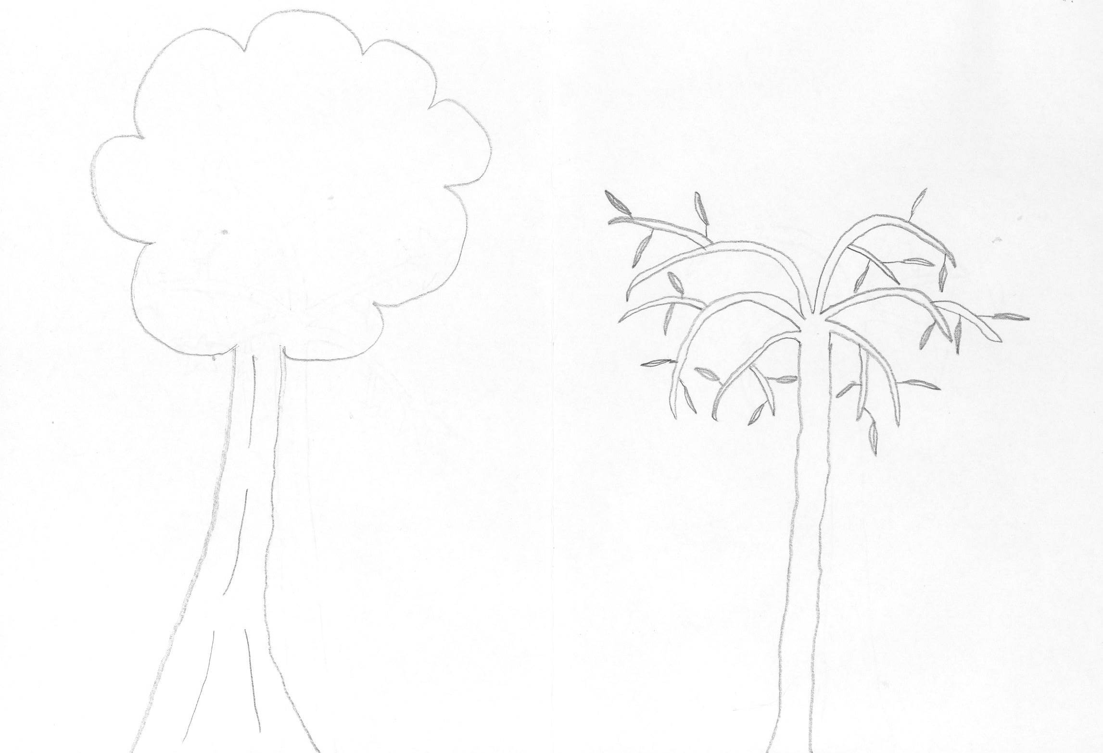


Slide 22
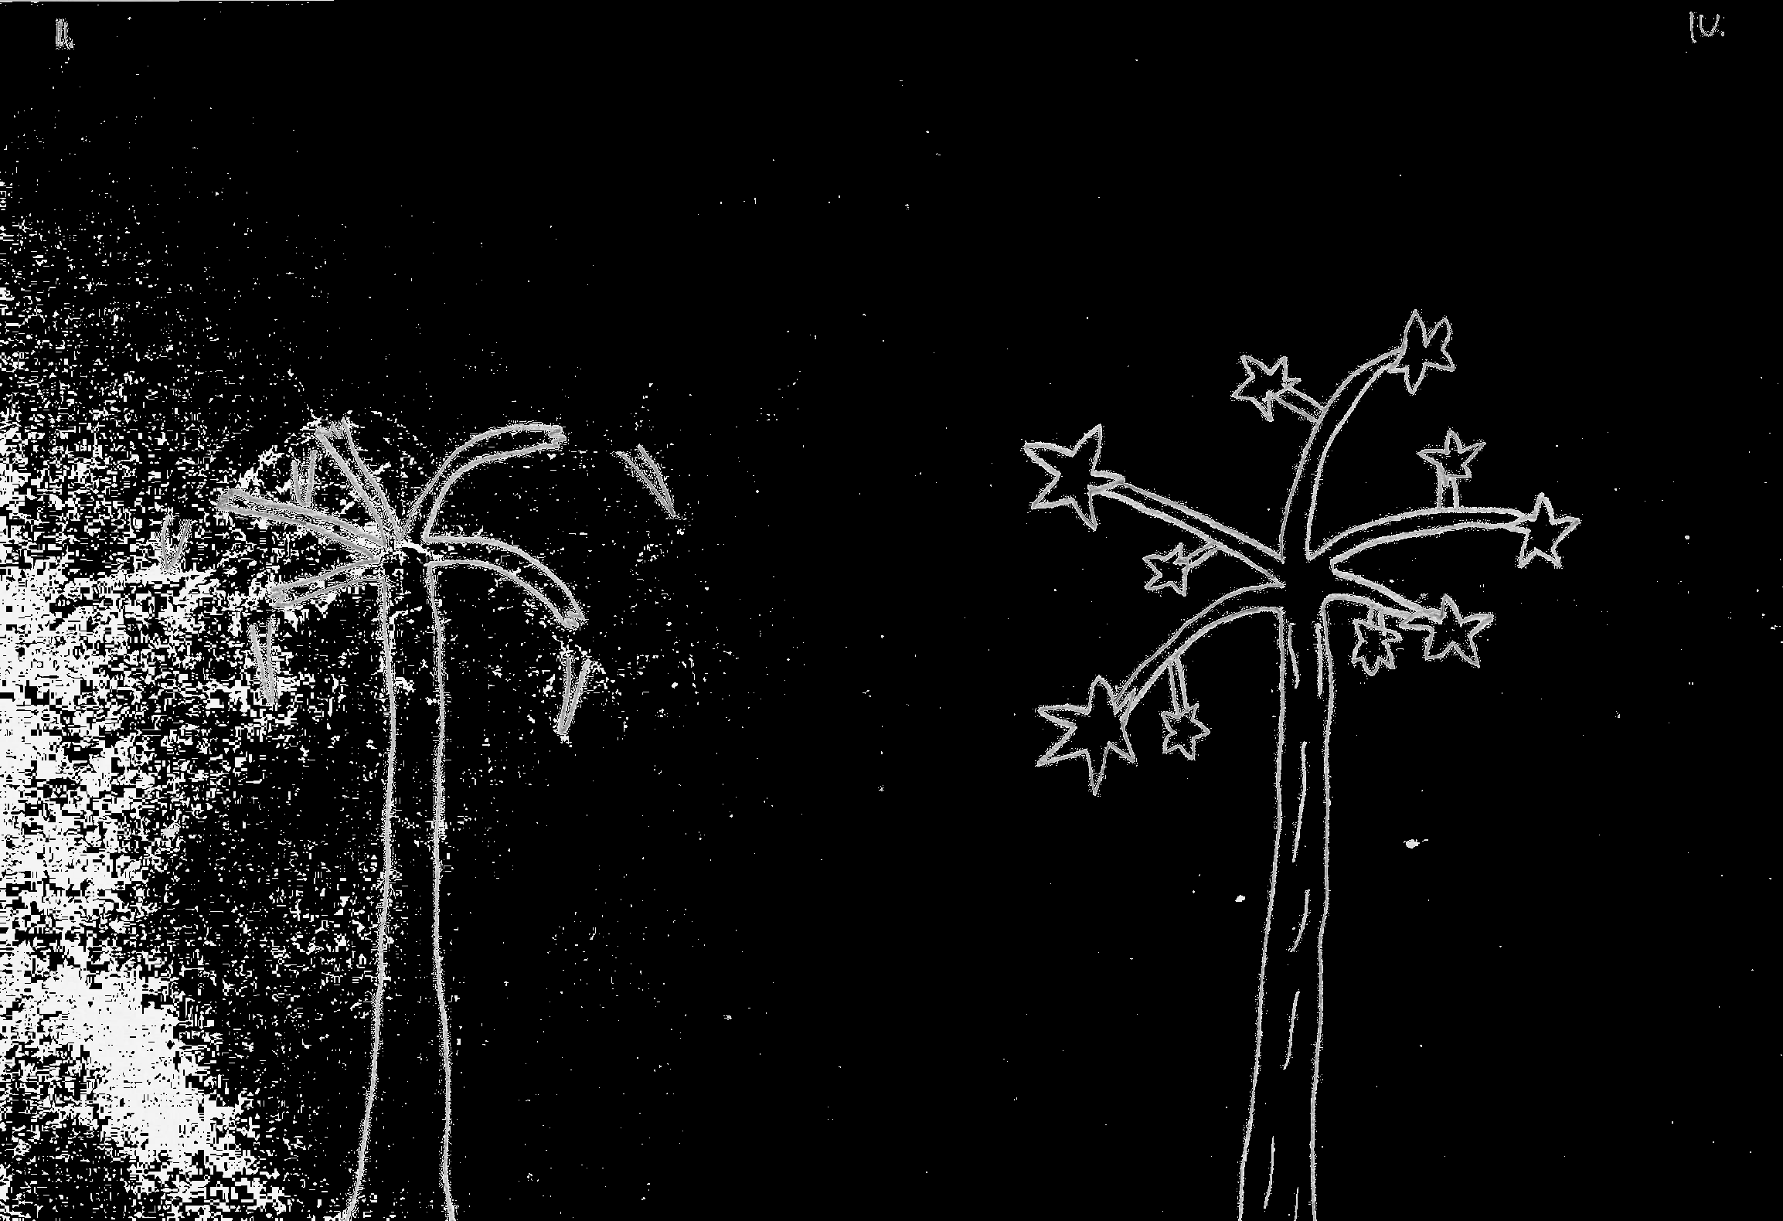

Slide 23
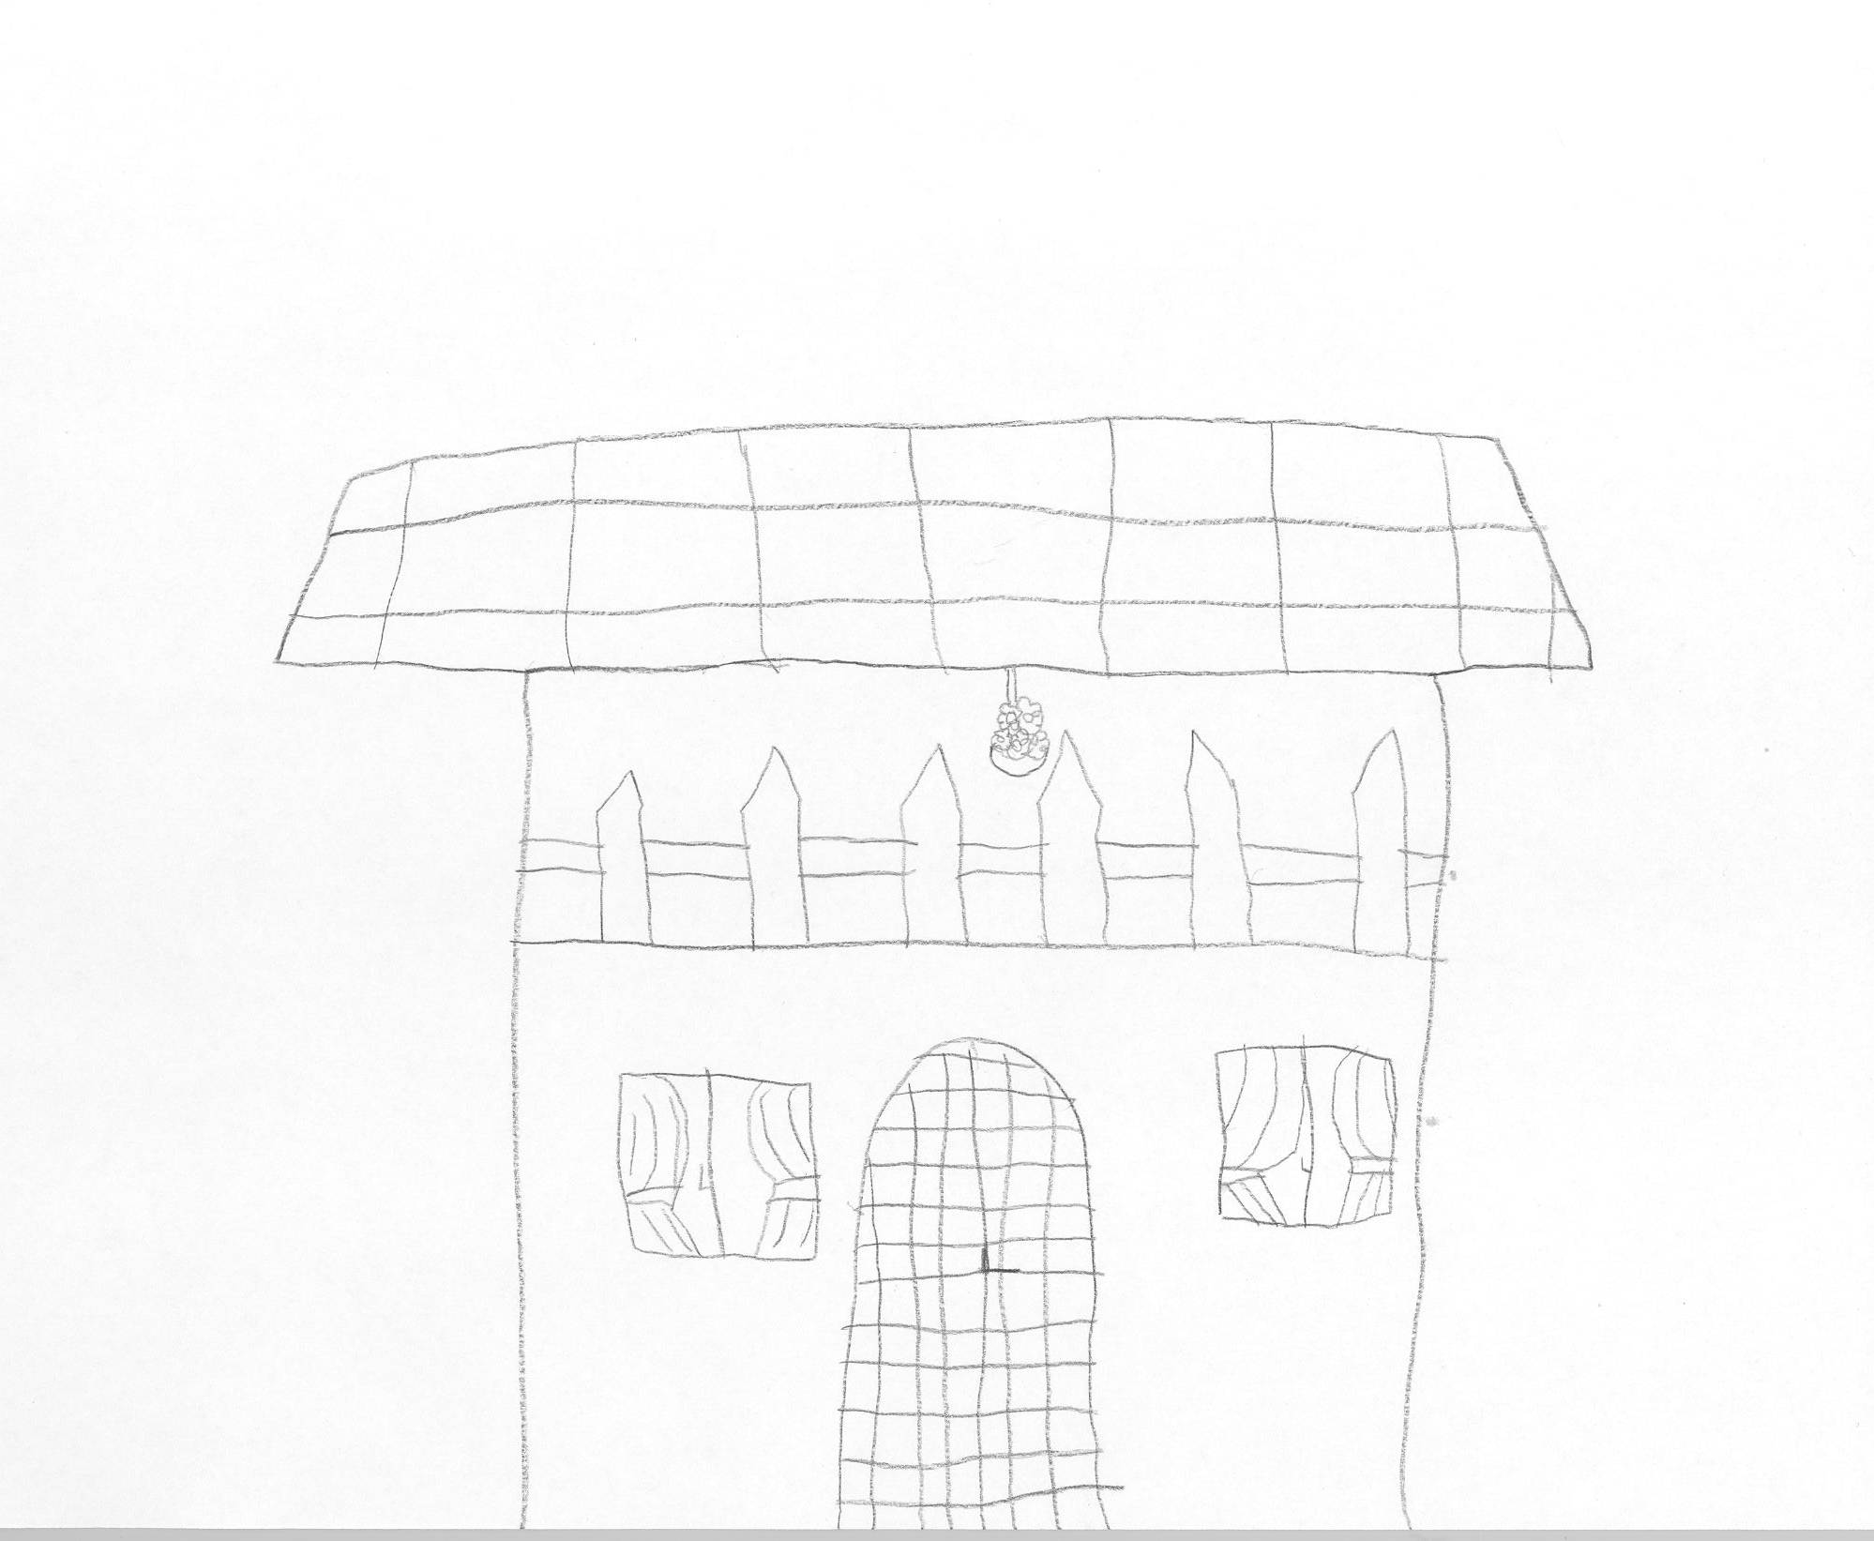

Slide 24
Self-management eszközei gyermekeknél
Gyermek maga is fogalmazza meg panaszait
Korlátozásokat életkornak megfelelő módon megbeszélni – alternatív javaslatok lehetségesek-e?
Iskolás korú gyermekeknek életkornak megfelelő, írásos tájékoztatók is adhatóak vs. önálló ismeretszerzés (Internet)
Serdülőkor:
autonómiatörekvések felerősödnek → tagadó, elkerülő viselkedés
identitás kialakulása → önértékelési problémák felerősödése, betegség reintegrálása a személyiségbe

Slide 25
Köszönöm a figyelmet!

